Slide 1
Разработка синтаксически-ориентированной инструментальной системы клеточно-автоматного моделирования
Научный руководитель д.т.н., профессор Сучкова Л.И.
Студент гр. 8ИВТ-71 Горских С.В.

Slide 2
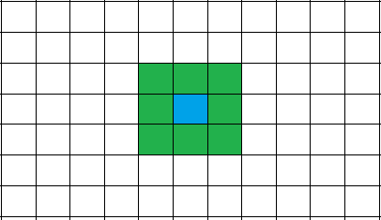
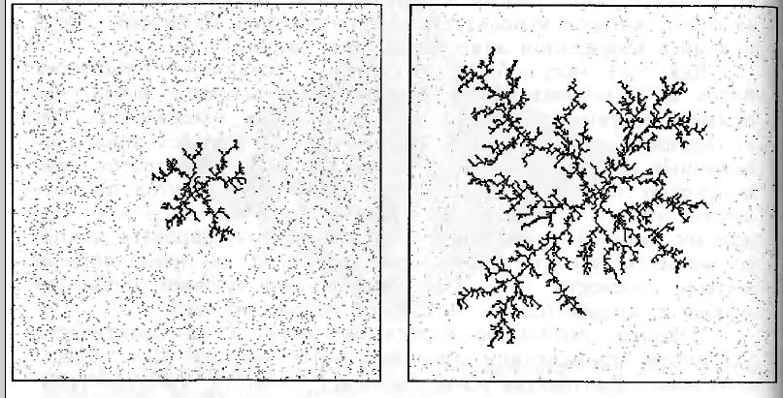
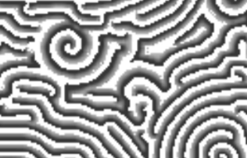
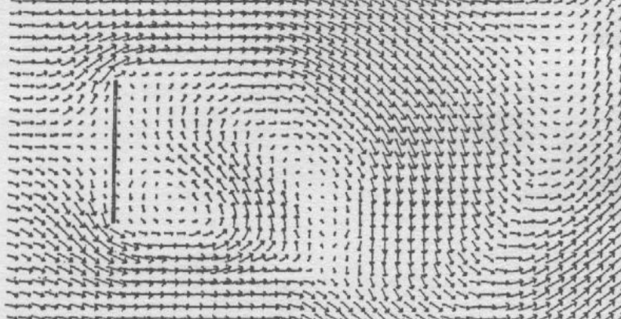
Клеточно-автоматные модели
2
множество клеток (2D)
шаблон соседства (локальная конфигурация)
клетка подстановки, имеющая определенное
состояние из множества состояний( к примеру {0, 1})
функция переходов (правило подстановки),
применяется для каждой клетки на каждой итерации
Схема простой КА-модели
Реакция Белоусова-Жаботинского
Гексагональная Lattice-Gas модель
вязкой жидкости FHP
Процесс роста кристаллов
(Дендритный рост)

Slide 3
Актуальность работы
3
Исследования, основанные на моделировании с помощью клеточных автоматов, дают новые возможности для нахождения алгоритмической разрешимости тех или иных задач
Существующие системы моделирования предоставляют слабый синтаксис описания клеточно-автоматных моделей
Описание внешних воздействий на исходный процесс открывает новые возможности для исследований с помощью клеточных автоматов

Slide 4
Существующие среды моделирования
4
WinALT
Сложный для понимания синтаксис
Некорректное поведение при попытке смоделировать ситуацию с появлением “внешних воздействий”
CAMEL
Слабые синтаксические возможности при описании структуры решетки и внутренних данных, а также функций перехода
Ориентирован больше на визуализацию и дружественный интерфейс

Slide 5
Цели работы
5
Проектирование языка программирования моделей клеточных автоматов:
описание структуры, на которой моделируется процесс
описание данных, которые хранит ячейка структуры
описание шаблона соседства
описание функций переходов
описание специализированных функций переходов, реализующих “внешние” воздействия на моделируемый процесс, а также параметров их контроля
Проектирование и разработка интерпретатора
Разработка среды выполнения и визуализации модели КА

Slide 6
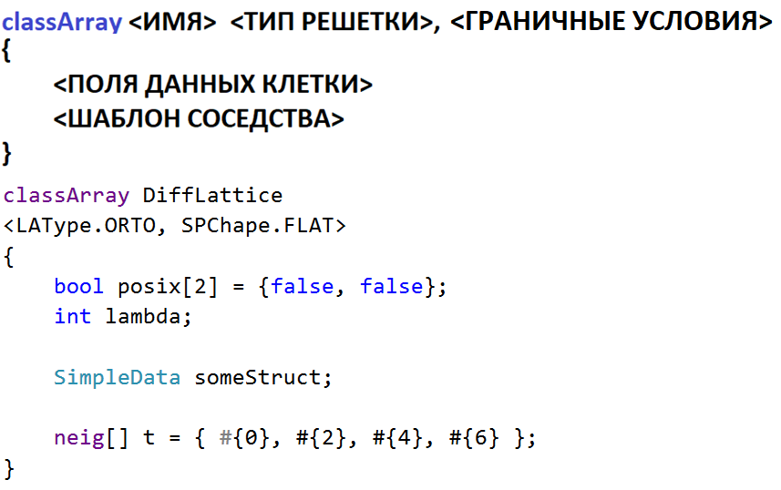
Структура решетки, поля данных, шаблоны соседства
6
объявление класса клеточных массивов
тип решетки, граничные условия
поля данных клетки
шаблон соседства

Slide 7
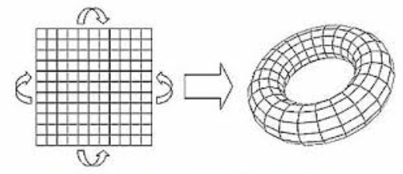
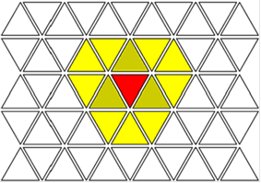
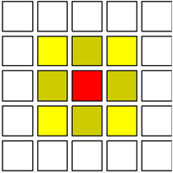
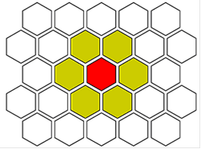

Типы решеток, граничные условия
7
Типы решеток основываются на фигуре, которая составляет клетку :
Треугольная Квадратная
Гексагональная
Основные граничные условия:
Тор
Плоскость

Slide 8
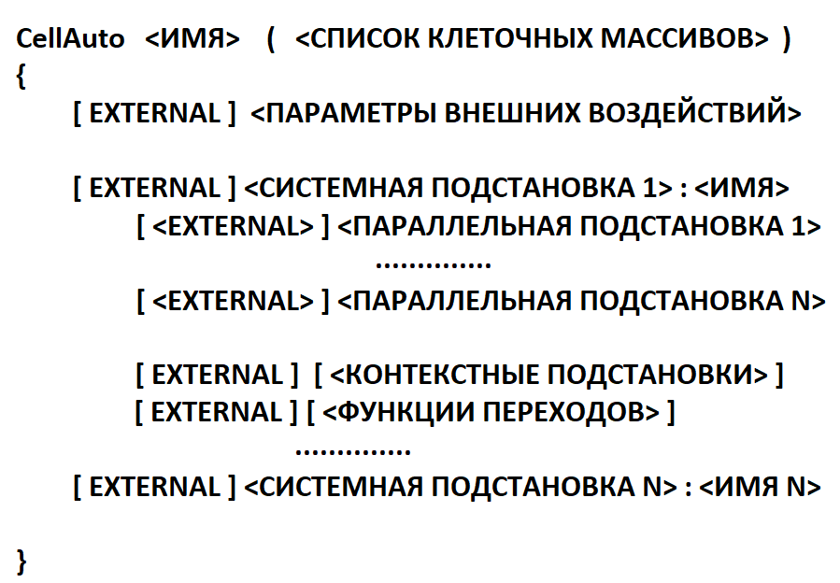
Описание клеточного автомата
8

Slide 9
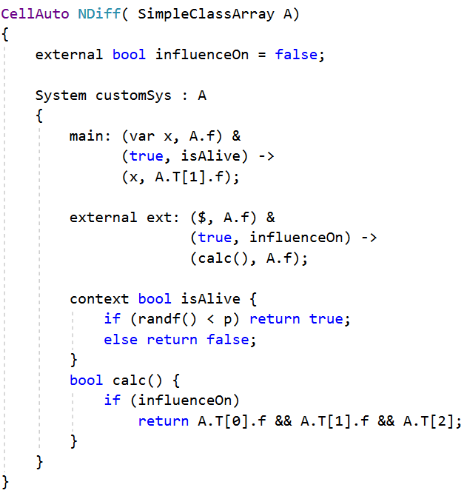
Описание клеточного автомата
9
объявление клеточного автомата
параметр внешнего воздействия
объявление системной подстановки
параллельная подстановка
параллельная подстановка внешнего воздействия
контекстная подстановка
функция переходов

Slide 10
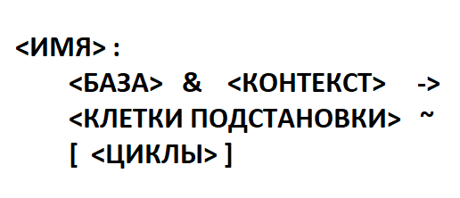
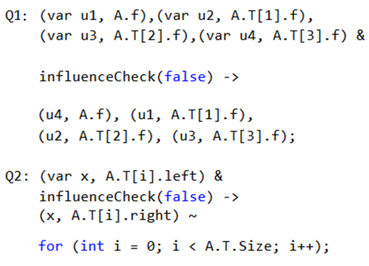
Параллельные подстановки
10
БАЗА описывает клетки, данные которых используются в подстановке
КОНТЕКСТ представляет собой набор предикатов, отвечающих
за условие выполнения подстановки. Подстановка выполнится
только лишь в случае истинности предиката.
БАЗА
КЛЕТКИ ПОДСТАНОВКИ полностью соответствуют клеткам, описанным в базе и являются назначением для новых вычисленных значений
КОНТЕКСТ
КЛЕТКИ
ПОДСТАНОВКИ
ЦИКЛЫ являются необязательным параметром. Используются при определенных переборах наборов клеток
ЦИКЛЫ

Slide 11
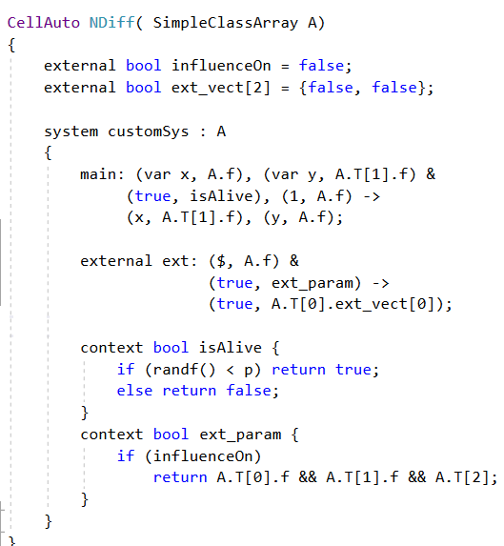
Синтаксис с «внешним воздействием»
11
параметры внешних воздействий с ключевым словом EXTERNAL
обычная параллельная подстановка
параллельная подстановка внешнего воздействия,
имеющая доступ к параметрам внешнего воздействия.
Обозначена ключевым словом EXTERNAL
Контекстная подстановка, имеющая доступ
к параметрам внешних воздействий через
параллельную подстановку, в которой используется

Slide 12
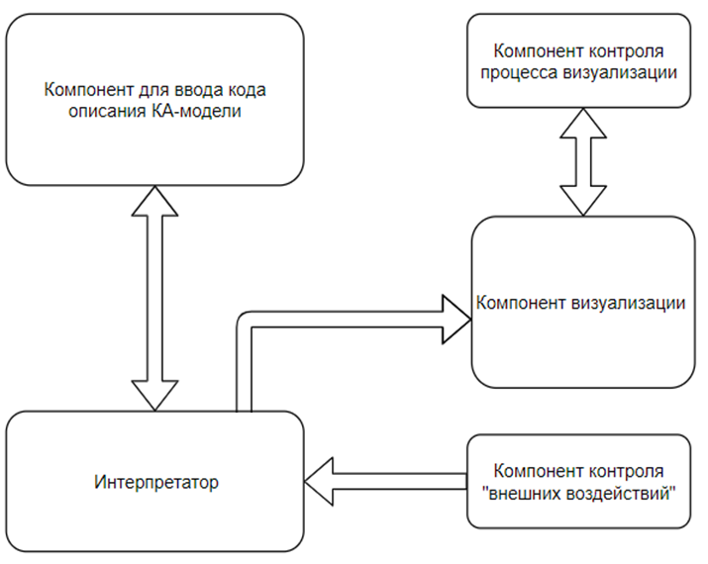
Структура среды моделирования
12

Slide 13
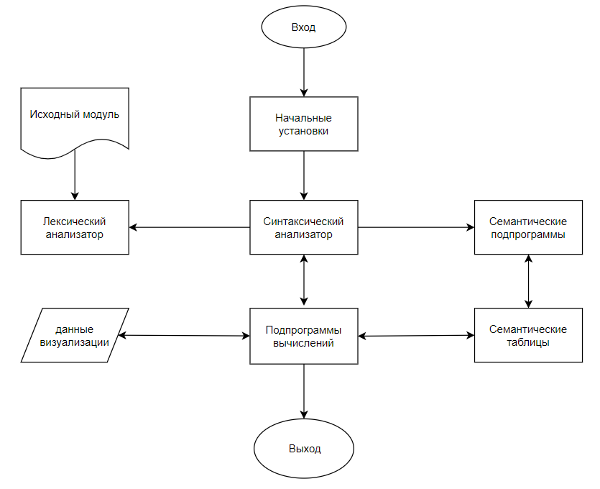
Схема интерпретатора
13

Slide 14
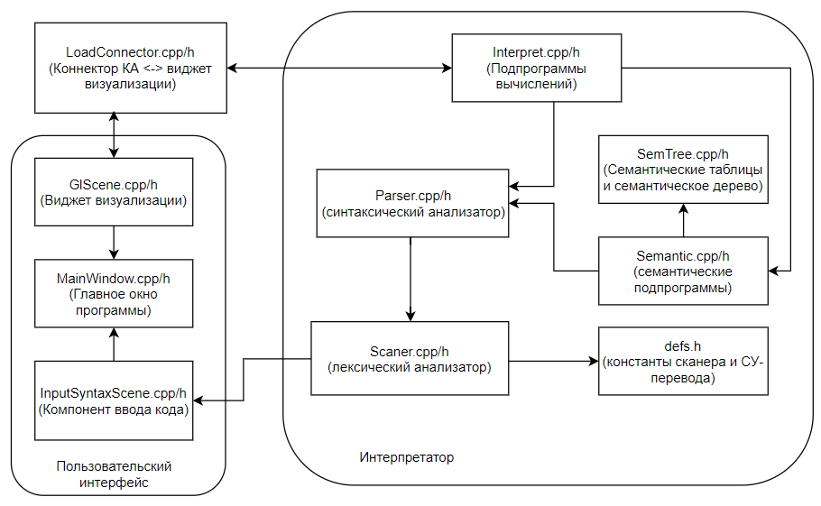
Структура разработанной программы
14

Slide 15
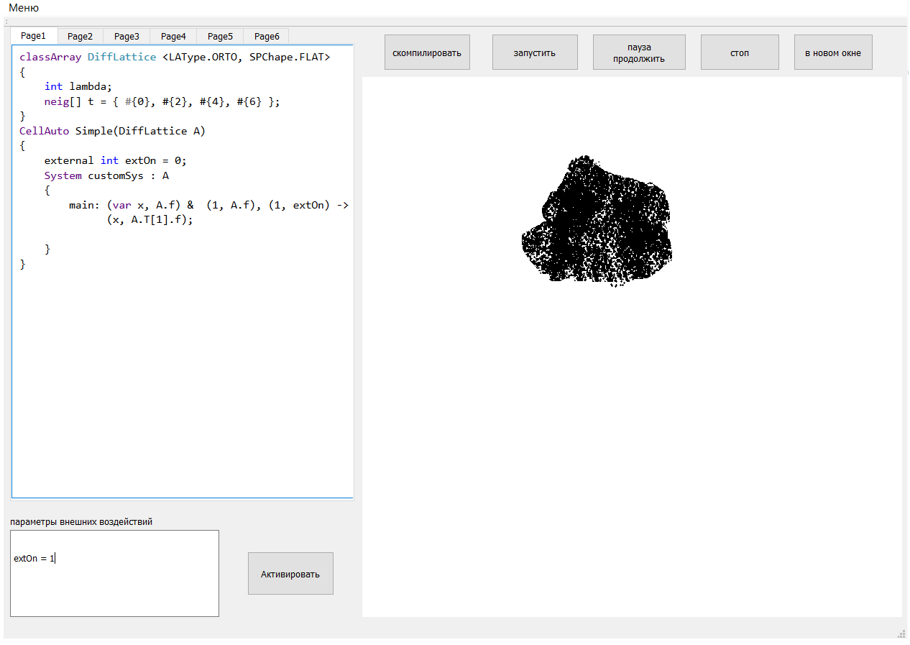
Интерфейс программы моделирования
15
2
1 – поле для описания клеточно-
автоматной модели
2 – инструментарий управления
процессом моделирования
3 – виджет визуализации
4 – управление параметрами
внешних воздействий
1
3
4

Slide 16
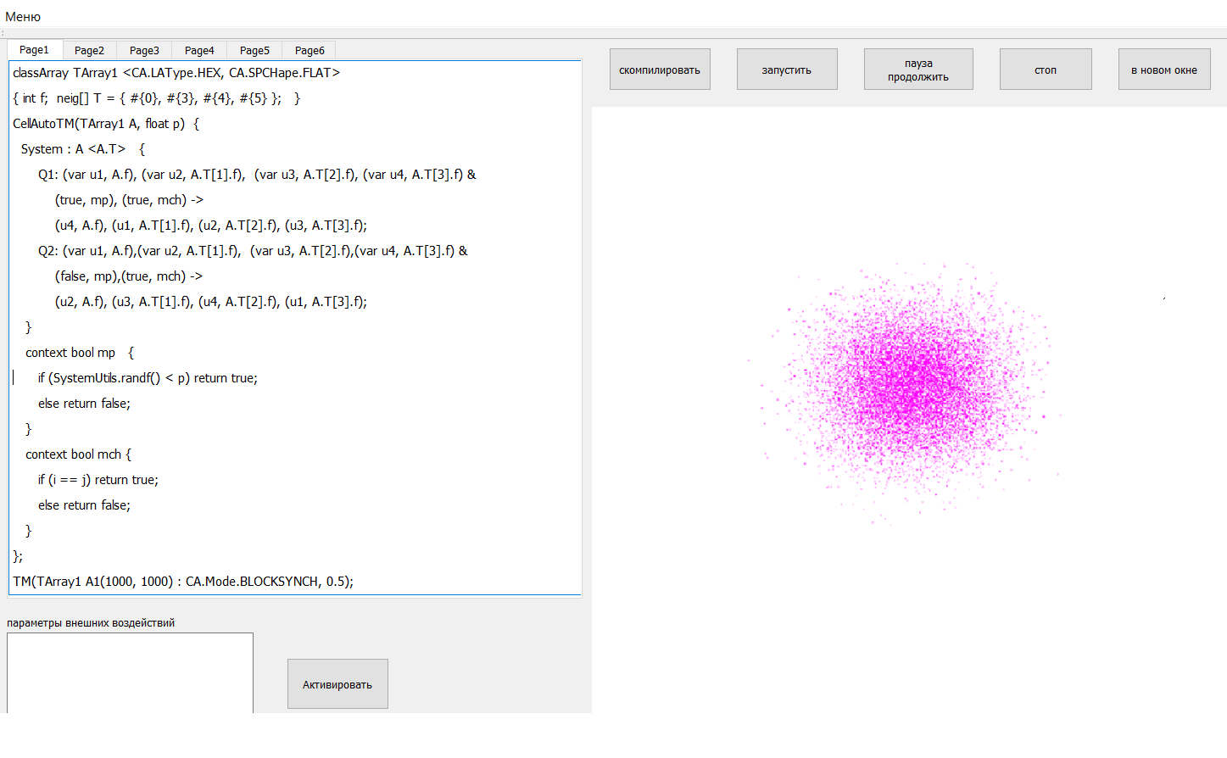
Моделирование КА “ТМ-диффузия”
16

Slide 17
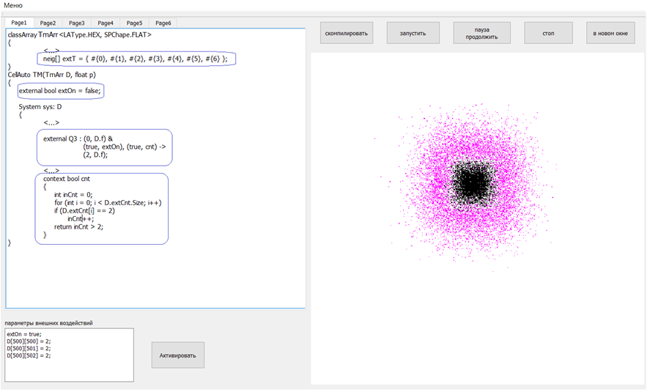
Моделирование клеточного автомата ТМ - диффузия “с внешним воздействием”
17
Внешнее воздействие
Параметры контроля

Slide 18
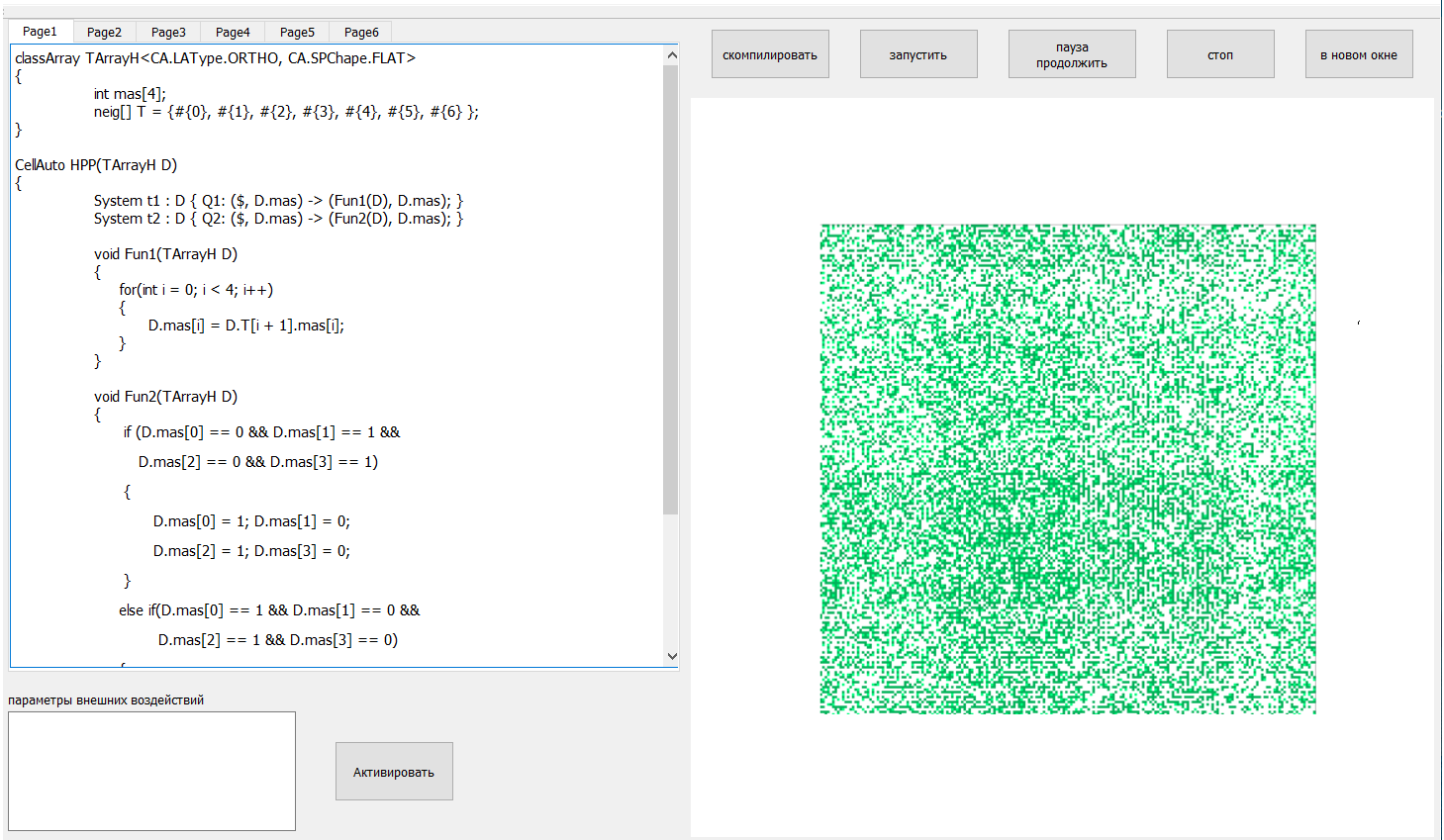
Моделирование клеточного автомата HPP-газ
18

Slide 19
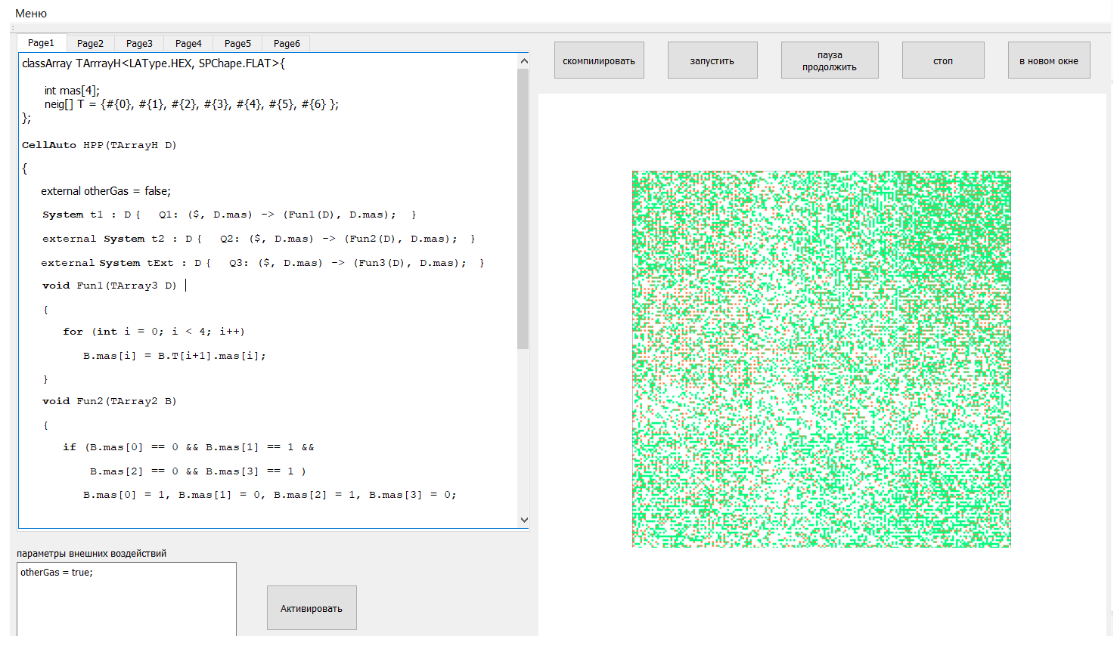
Моделирование клеточного автомата HPP-газ “с внешним воздействием”
19
Внешнее воздействие
Параметр контроля

Slide 20
Научная новизна
20
Разработаны синтаксические правила для клеточно-автоматного моделирования, описывающие
поведение «внешних воздействий»
реакцию основного процесса на «внешние воздействия»
управление «внешними воздействиями» с помощью редактируемых параметров
Практическая значимость
Создание моделей клеточных автоматов, учитывающих внешние воздействия
Проведение исследований различных процессов с использованием механизма «внешних воздействий»

Slide 21
Заключение
21
В результате проведенной работы была разработана синтаксически ориентированная среда для клеточно-автоматного моделирования.
В процессе реализации среды были выполнены следующие задачи:
Выполнен анализ существующих сред моделирования и их синтаксиса описания моделей;
Спроектирован язык моделирования с новыми функциональными возможностями по описанию «внешних воздействий»;
Спроектирован и разработан интерпретатор языка, а также составляющие среды моделирования;
Проведены эксперименты с применением «внешних воздействий».

Slide 22
Публикации
22
«Проектирование синтаксически-ориентированной среды для клеточно-автоматного моделирования» - XVI Всероссийская научно-техническая конференция студентов, аспирантов и молодых ученых «Наука и молодежь 2019»
«Проектирование и программная реализация системы клеточно-автоматного моделирования с учетом “внешних воздействий”» XII Международная научно-практическая конференция “Актуальные вопросы теории и практики развития научных исследований” г. Таганрог, 2019 (на печати)

